Slide 1
Péče o vyprazdňování
Mgr. Štěpánka Vybíralová

Slide 2
Fyziologie močení u novorozence
novorozenec močí interoreceptivním reflexem, ten má charakter mišního automatismu
podnětem k uzavření okruhu reflexního je roztažení stěn měchýře přibývající močí a vzestup intravezikálního tlaku
kojenec má kapacitu měchýře 15–50 ml
močí přibližně 12–20 za 24 hodin, rozdíl mezi nočním a denním močením není výrazně odlišen
fyziologický novorozenec by se měl vymočit do 24 hodin po narození
dítě by za den mělo mít alespoň 5 řádně pomočených plen

Slide 3
Fyziologie močení v dalším vývoji
ve druhé etapě vývoje (6 -12 měsíců) se při určité náplni měchýře objevují neinhibované kontrakce detruzoru, které se mohou stát fyziologickým podkladem subjektivně vnímaných pocitů na močení
až kolem třetího roku věku dítěte, dovede dítě na pokyn spustit mikční akt, když je optimálně naplněn měchýř a detruzor funkčně připraven ke kontrakci
vrcholový stupeň volní kontroly mikce je schopen zahájit evakuaci měchýře při jakékoliv malé náplni a také akt započatý přerušit
u větších dětí se frekvence močení pohybuje alespoň 8–10x za 24 hodin

Slide 4
Poruchy vyprazdňování moči

Slide 5
Retence
může k ní dojít u dítěte v každém věku
u větších dětí můžeme nejprve zkusit vysadit je na nočník, dát na bříško vlažný obklad a pustit proud vody, aby jej dítě slyšelo
další variantou je zavedení jednorázového, nebo permanentního močového katétru

Slide 6
Pravá enuréza
probíhá bez účasti vůle a pozornosti, tedy způsobem, jakým močí kojenci normálně
o enuréze mluvíme, objevuje se pomočování ještě po 4. roce dítěte

Slide 7
Noční enuréza
dělí se na primární a sekundární
primární = dítě nikdy nepřestalo pomočovat
sekundární enuréza = dítě se přestalo pomočovat, ale po suchém intervalu, který trval déle než rok, se opět pomočovat začalo
častěji se vyskytuje sekundární enuréza
většinou je reakcí na vlivy somatické, výchovné nebo intelektuální, ale může jít o poruchy osobnosti, lehkou dětskou encefalopatii nebo neuromuskulární dysfunkci močového měchýře, vzácněji o infravezikální překážku odtoku moči
vždy se významně podílejí emoční faktory

Slide 8
Noční enuréza
co nejdříve se snažíme odstranit příčiny enurézy
zajišťujeme individuální výchovu, dodržujeme správnou životosprávu, příjem tekutin a zvláště správné zásady spánku
dítě za pomočení netrestáme a snažíme se jej získat pro aktivní spolupráci
navozujeme správný rytmus močení přesunem příjmu tekutin na odpolední hodiny a omezení příjmu tekutin na 4 hodiny před spaním
dříve se děti v rámci enuretického režimu budily na močení i v noci, v současné době se to již nedoporučuje, protože to dítě zbytečně stresuje a není to nikterak efektivní
raději dítě pošleme vymočit dvakrát před spaním

Slide 9
Péče o dítě s PMK
PMK zavádí u dítěte lékař
postup stejný jako u dospělého pacienta, zásady asepse
sledujeme funkčnost, odváděnou moč, udržujeme čistotu v okolí

Slide 10
Péče o dítě s nástěnnou urostomií
důvodem k vytvoření je překážka zabraňující normálnímu odtoku moči - poranění močovodů nebo močového měchýře či vývojová vada u dětí
celá tato situace vážně poškozuje sebevědomí, narušuje život soukromý a později i partnerské vztahy
děti, které si své postižení již uvědomují, se za svůj stav stydí, cítí se vyčlenění ze společnosti, mají tendenci se izolovat doma
velmi důležitý citlivý přístup nejen k dítěti, ale také k jeho rodičům
je třeba se s problémem vyrovnat a naučit se sním kvalitně žít
důležité zapojit co nejdříve do péče nejen dítě, ale také jeho rodiče
nacvičovat sebeobsluhu, správné hygienické návyky, používání vhodných pomůcek, které mu pomohou začlenit se do společnosti a prožít plnohodnotný život

Slide 11
Fyziologie vyprazdňování stolice

Slide 12
Vyprazdňování novorozence
v trávicím ústrojí plodu se z odloupaných epitelií, žluči a zbytků plodem spolykané plodové vody tvoří hnědé mazlavé mekonium – smolka
smolka by měla odejít do 24 hodin po porodu
pokud se novorozenec nevyprazdňuje, informujeme lékaře
může se jednat o opožděný odchod smolky, nebo se také může jednat o závažnou, vrozenou, vývojovou vadu nebo jiné onemocnění zažívacího traktu
s příjmem potravy se postupně mění vzhled stolice na barvu a konzistenci tzv. „míchaných vajíček“

Slide 13
Vyprazdňování stolice
díky peristaltice se obsah střeva posouvá směrem ke konečníku, po jehož naplnění dojde k vyvolání defekačního reflexu, který je u malých dětí vrozený
u dětí starších se defekace stává podmíněným reflexem, které dítě ovládá svou vůlí
pasáž celým zažívacím ústrojím trvá u přirozeně živených kojenců asi 15 hodin, u dětí, které jsou živeny umělým mlékem 20 až 24 hodin, u dospělých asi 40 až 48 hodin

Slide 14
Poruchy vyprazdňování stolice

Slide 15
Zácpa
jako chronickou zácpu označujeme stav, kdy stolice je méně často než třikrát týdně a stav trvá nepřetržitě po dobu tří měsíců
často bývá doprovázená bolestmi břicha
výjimku tvoří kojené děti, které mohou mít bez jakýchkoliv potíží stolici až po několika dnech (znamená to, že bezezbytku spotřebovaly to, co přijaly)
dítě s obstipací je třeba řádně vyšetřit a určit správnou léčbu
léčba se řídí dle příčiny, je vhodné upravit dietní režim dítěte
chronická zácpa není nemoc, ale často příznak nemoci

Slide 16
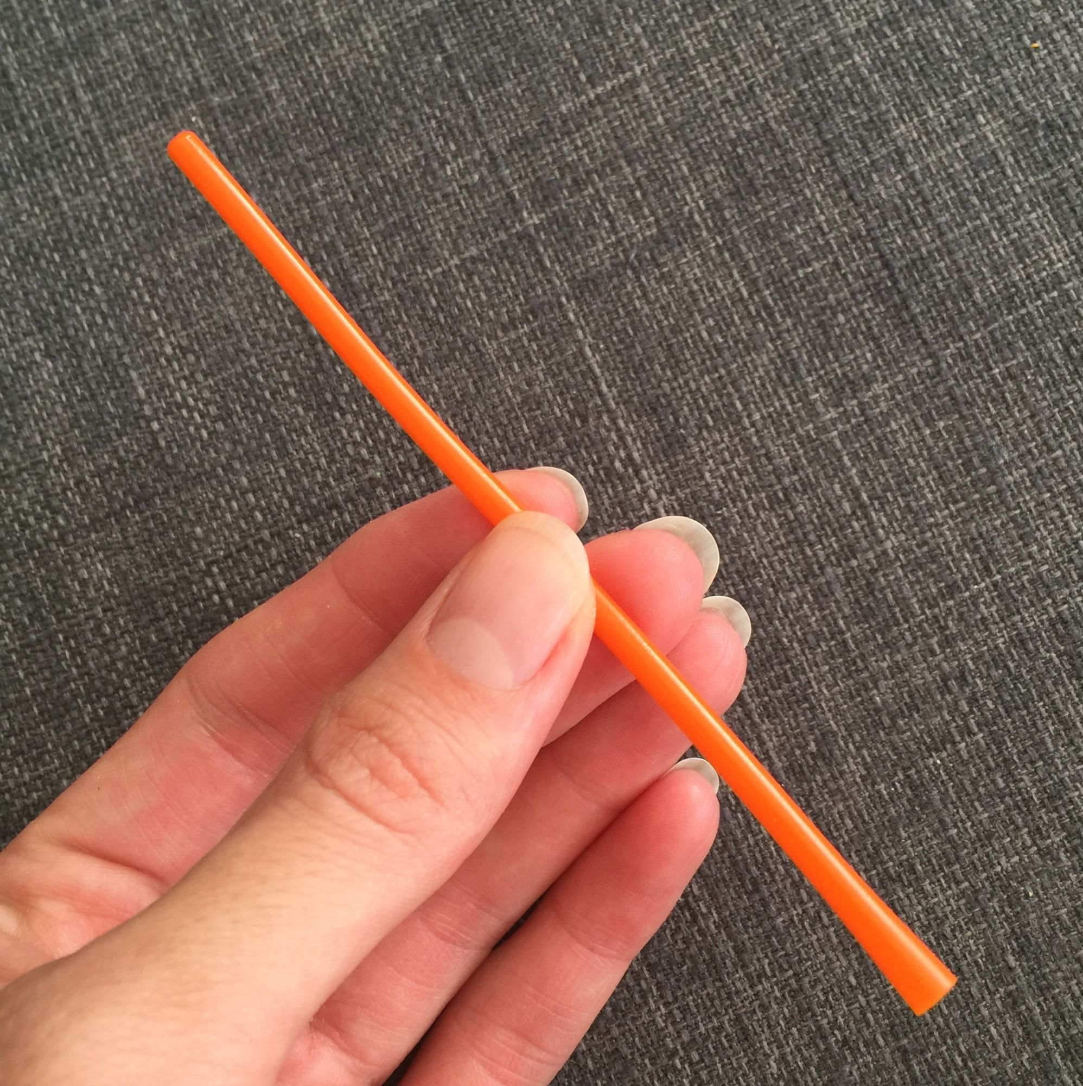
Zácpa
pokud nenalezneme příčinu obtížného vyprazdňování, můžeme použít rektální rourku do rekta, kterou může odcházet jak stolice, tak také nahromaděné plyny
rourku potřeme vazelínou a zavádíme velmi opatrně a šetrně do konečníku dítěte
můžeme při tom jemně masírovat bříško
nepomůže-li tato metoda k vyprázdnění dítěte, je třeba zavést glycerinový čípek, nebo klyzma
stravu větších dětí je nutné doplnit o vlákninu

Slide 17
Zácpa
chronická zácpa může vést k prolapsu rekta
v análním otvoru je patrná červená až nafialovělá rektální sliznice, která vyhřezá po celém obvodu v délce 2–5 cm
při delším trvání kontaktně krvácí
léčba spočívá v okamžité repozici

Slide 18
Enkopréza
déletrvající zácpa je často doprovázená enkoprézou – umazáváním stolice
v rektální ampuli je nahromaděná stolice, kolem které se vytváří řídká, pseudo průjmovitá stolice
análním otvorem tak uniká kolem fekalomu řídká stolice
enkopréza bývá také označována jako pseudoinkontinence na rozdíl od pravé inkontinence stolice

Slide 19
Inkontinence stolice
chorobný stav, při kterém dítě není schopné udržet stolici mezi defekacemi, není schopno odchodu stolice zamezit
vyskytuje se úplná nebo částečná
při úplné inkontinenci je zející anus, často jemně vyhřezlý, tonus svěrače je minimální, kožní reflex vyhaslý, kožní čití v perianální oblasti je sníženo nebo zcela chybí, dítě nemá žádný pocit plnosti stolice, defekace je zcela nevědomá
příčinou mohou být meningokély a další vady rozštěpové páteřní a míšní, stavy po extirpaci nádorů v oblasti lumbosakrální, po operaci malformací anorektálních , po úrazech anorekta i iatrogenně, stavy po úrazech míchy, po chronických zánětech apod.
léčba inkontinence se odvíjí od vyvolávající příčiny

Slide 20
Péče o dítě se stomií
při ošetřování musíme respektovat stud pacienta a jeho soukromí, proto veškeré úkony provádíme v místnosti k tomu určené.
pomůcky si připravíme předem a v dostatečném množství
u větších dětí je vhodná místnost s toaletou, sprchou a zrcadlem
dítě si může samo provést výměnu jímacího sáčku
malé děti je vhodné ošetřovat na přebalovacím stole ve dvou
u dětí v kojeneckém a batolecím věku je největší problém s držením jímacího systému, protože dítě je velmi aktivní, plazí se, převrací ze strany na stranu, začíná lézt a také je velmi zajímá, co to mají na bříšku
rodičům doporučujeme proto sáček co nejčastěji vypouštět a schovat jej nejlépe do oblečení

Slide 21
Komplikace stomie
nejčastější komplikací je dehiscnce rány, prolaps, vpadnutí stomie, stenóza, krvácení a kožní afekce v okolí stomie
každá věková kategorie má svá psychologická úskalí
u novorozenců a kojenců převládá hlavně lítost pečovatele
vpředškolním a školním věku je snaha pečovatele o izolaci dítěte, aby se o tom jeho okolí nedozvědělo
u dětí v pubertě a adolescentů může nastat změna sebepojetí, je velmi důležité pomoci jim vyrovnat se s nastalou situací
stomie jsou v dětském věku z 99 % pouze dočasným řešením
našim úkolem je naučit dítě a pečovatele dobře se o stomii starat, ale zároveň jim pomoci toto těžké období co nejlépe a nejsnáze překonat

Slide 22
Otázky

Slide 23
Jaká je fyziologie močení u novorozence?
Jaký je rozdíl mezi primární a sekundární enurézou?
Jaké mohou být příčiny inkontinence?
Vyjmenuj komplikace stomie včetně psychologických úskalí

